Slide 2
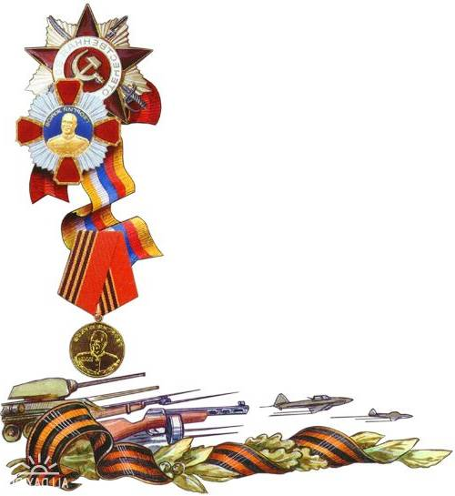
Во все века героизм и мужество войнов России, мощь и слава русского оружия были неотъемлемой частью величия Российского государства.

Slide 3
День защитников Отечества возник в 1918 году как день рождения Красной Армии.

Slide 4
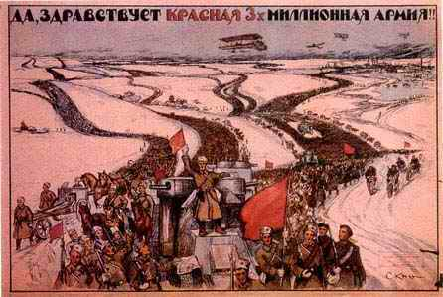

Slide 5
Особое значение День Защитника Отечества приобретает после победы в Великой Отечественной войне 1941-1945 г. г.

Slide 6
Сначала с этим праздником поздравляли собственно воинов - кадровых военных и ветеранов гражданской, а позже и Великой Отечественной войны.

Slide 7
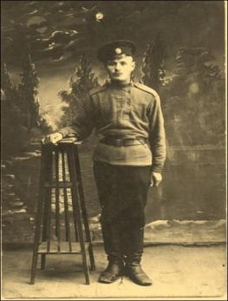
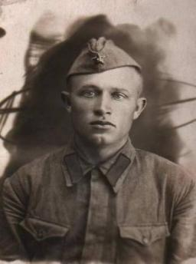
Две старых фотографии, два деда, Со стен как будто смотрят на меня. Один погиб почти перед победой, Другой пропал в немецких лагерях. Один дошел до самого Берлина, В апреле сорок пятого - убит. Другой пропал без вести, словно сгинул, И даже неизвестно, где лежит. Защитники Отечества родного, Две разных жизни, но с одной судьбой. Со старых фотографий смотрят снова, Те, кто отдали жизнь за нас с тобой. И в этот День Защитника Отчизны, Героев павших будем вспоминать. Они для нас свои отдали жизни, Чтоб мы могли отчизну защищать.

Slide 8
Армия стала называться Советской, а затем - Российской, а 23 февраля ежегодно отмечался в СССР как всенародный праздник - День Советской Армии и Военно-Морского Флота. После распада СССР 23 февраля было переименовано в День защитника Отечества. Государственная Дума России 10 февраля 1995 года приняла федеральный закон "О днях воинской славы (победных днях) России", в котором этот день назван так: "23 февраля - День защитника Отечества".

Slide 9
Постепенно традиция видоизменилась и сложилась так, что поздравлять и дарить подарки 23 февраля стали не только военным, но и всем мужчинам и даже мальчикам. Армейский праздник превратился в праздник мужчин и мужского пола в целом.
С 10 февраля 1995 года праздник называется
«День Защитника Отечества»

Slide 10
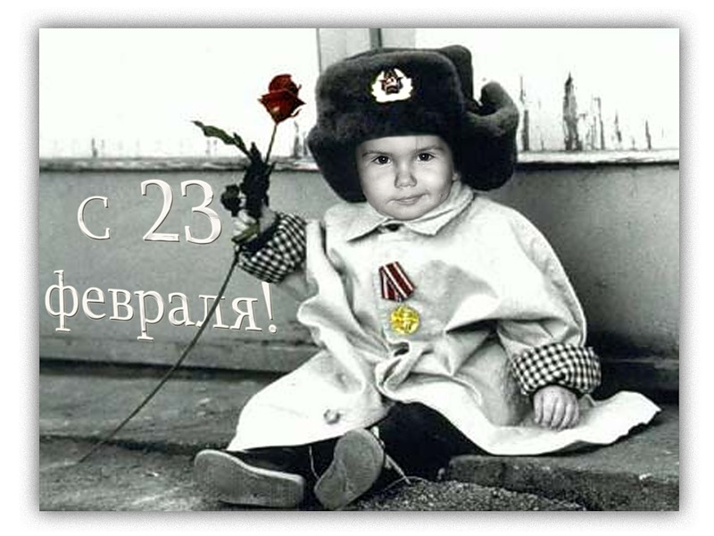

Slide 11
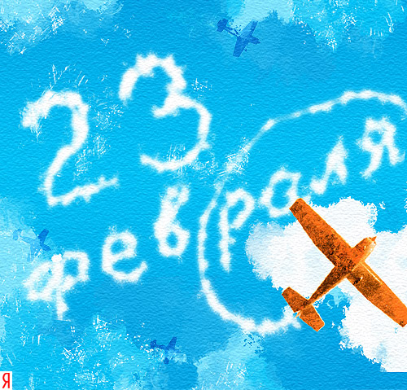
Служить в армии - почетное право и обязанность каждого мужчины. Следовательно, он либо был, либо есть, либо будет воином. И почему же его не поздравить, если повод есть?!

Slide 13
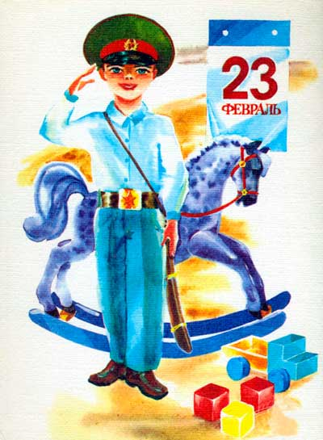
Проснулся Федор утром рано И чуть не шлепнулся с дивана: Вчера разбросанные танки, Машинки, кони и тачанки Построились. И в ряд стоят Торжественно, как на парад! "Вот это да!" — подумал он, - "Быть может, это снится сон?" Но в комнату заходит мама И, улыбаясь, говорит: "Вставай, защитник, умывайся, На кухне чай уже кипит". И вспомнил Федор, это — праздник И он сегодня — главный в нем. Сегодня Федя — не проказник, Он маму слушает во всем, Сестренку во дворе спасает… А мама про себя мечтает: Пускай так каждый день бывает!

Slide 14
Дуют ветры в феврале, воют в трубах громко. Змейкой мчится по земле лёгкая позёмка. Поднимаясь, мчатся вдаль самолётов звенья. Это празднует февраль армии рожденье. Ночью вьюга бушевала, и метелица мела, А с рассветом нам тихонько папин праздник принесла. И сегодня над широкой белой скатертью полей Сверху видны самолеты наших воинских частей. Папин праздник - главный праздник всех мальчишек и мужчин. И поздравить пап любимых мы сегодня так спешим!

Slide 16
КОНКУРСЫ

Slide 17
Меткие стрелки

Slide 18
Наш солдат умом богат

Slide 19
Пословицы.
1. Во время войны и стены имеют уши.
2. Бояться смерти- так и победителем не быть.
3. В бою вынослив тот солдат, кто силой и ловкостью богат
4. Храбрый не тот, кто страха не знает, а кто узнал и навстречу ему идет.

Slide 20
Каша из топора

Slide 21
Быстрее и сильнее

Slide 22
Военная авиация

Slide 23
Дорогие наши мужчины — папы и сыновья! Поздравляем вас с праздником! Желаем успехов в делах, счастья, добра, чистого, мирного неба над головой! Мальчишкам — расти сильными, смелыми, мужественными, добрыми и благородными; помнить о высоком звании мужчин!

Slide 24
Дуют ветры в феврале, воют в трубах громко. Змейкой мчится по земле лёгкая позёмка. Поднимаясь, мчатся вдаль самолётов звенья. Это празднует февраль армии рожденье. Ночью вьюга бушевала, и метелица мела, А с рассветом нам тихонько папин праздник принесла. И сегодня над широкой белой скатертью полей Сверху видны самолеты наших воинских частей. Папин праздник - главный праздник всех мальчишек и мужчин. И поздравить пап любимых мы сегодня так спешим!

